Slide 1
Cloud Gaming
Jose Pablo Monge Chacon
A53516

Slide 2
Agenda
Historia
Introduccion
Estado Actual
Problemas en el cloud gaming
Soluciones a esos problemas
Futuro
Conclusiones
P & R

Slide 3

Historia
Juegos de video

Slide 4
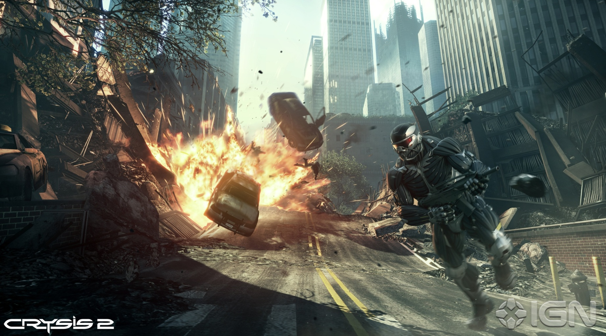
Tecnologia!!

Slide 5
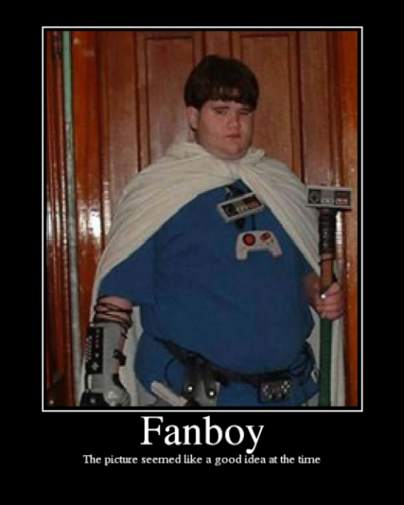
La Guerra de las Consolas

Slide 6


Slide 7


Slide 8
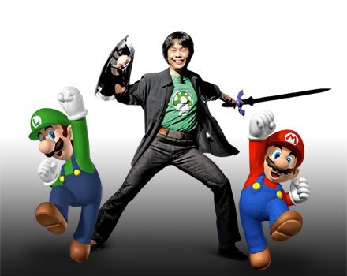


Slide 9

Introduccion
Computacion en la nube?

Slide 10
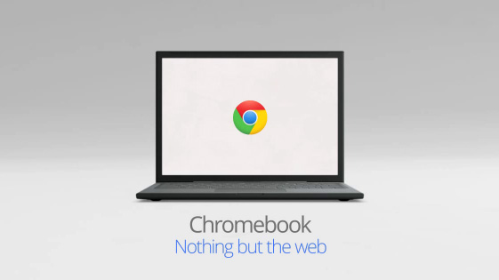
Software como un servicio

Slide 11
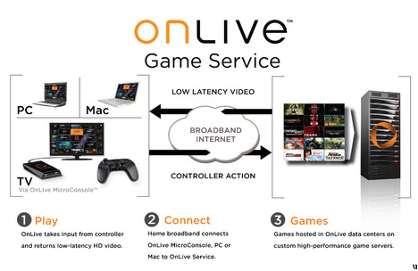

Slide 12
Demostracion

Slide 13


Estado Actual

Slide 14



Slide 15
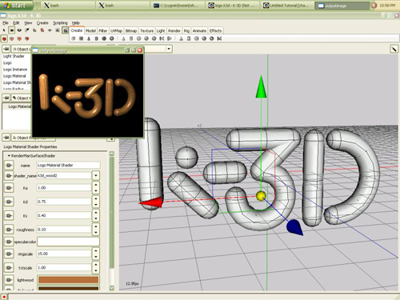
Problemas
Rendering

Slide 16
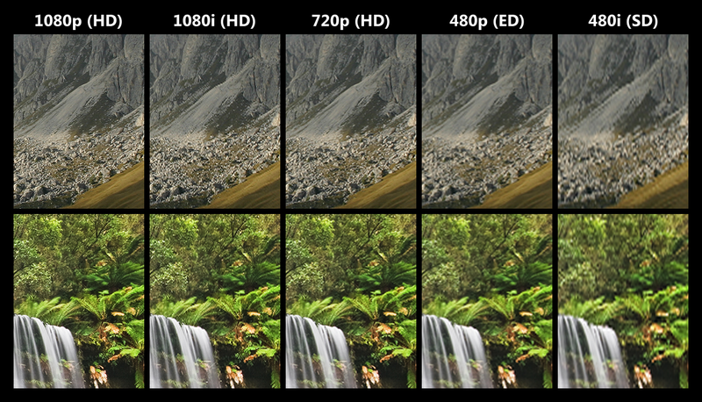
Contenido en HD

Slide 17
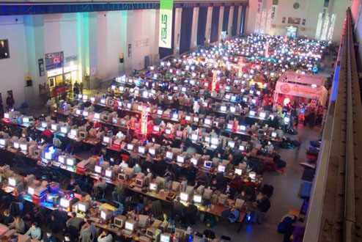
Latencia con muchos jugadores

Slide 18

El problema con la distancia

Slide 19

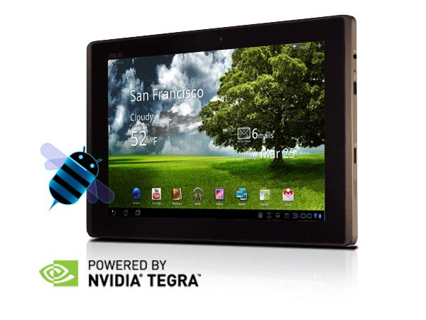
Retraso en nuevas interfaces

Slide 20
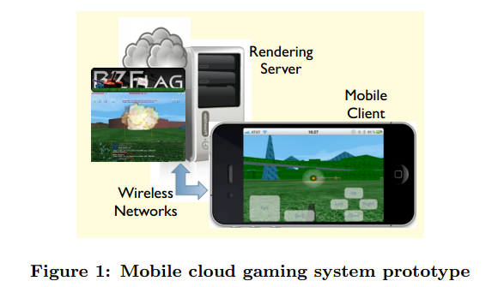
Soluciones
3D image warping

Slide 21
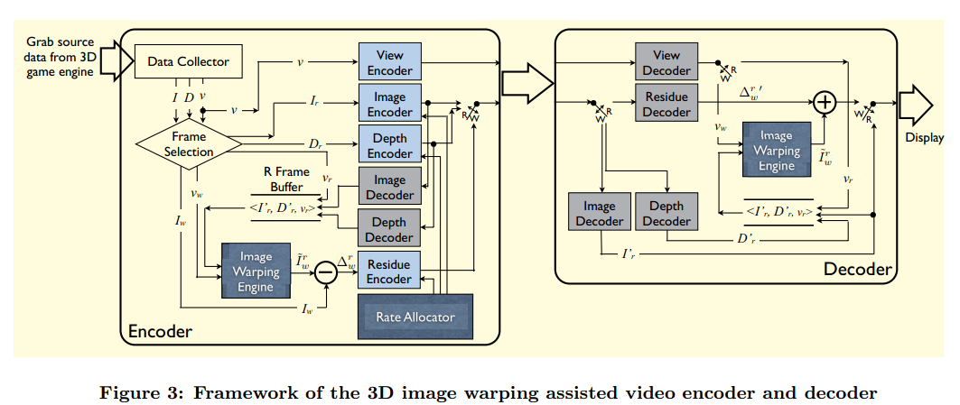

Slide 22
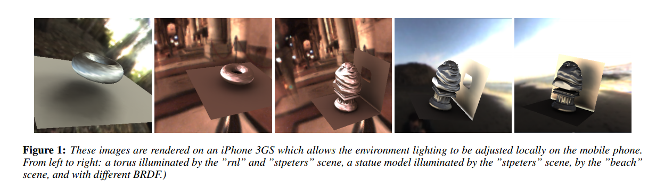
Asynchronous Rendering

Slide 23
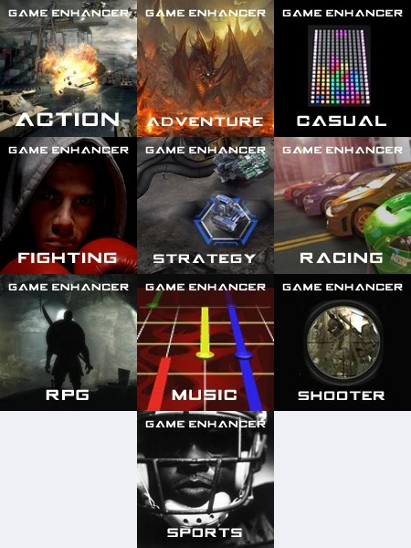
Distribucion de recursos basada en generos

Slide 24
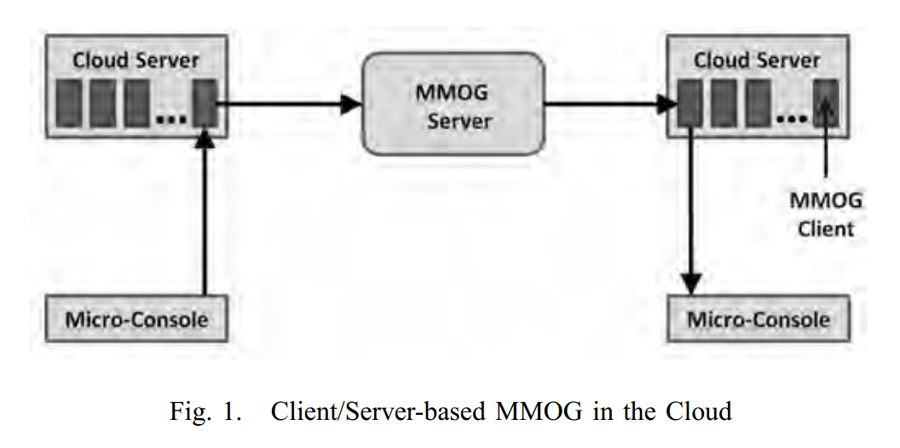
Disminucion de Latencia por medio de P2P

Slide 25
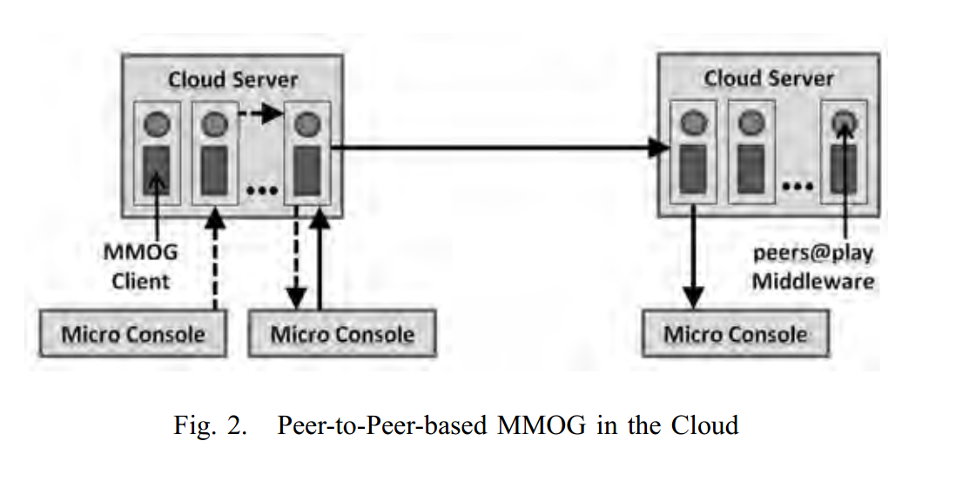

Slide 26

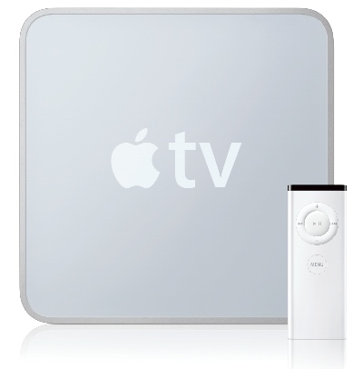
Futuro
Mas competidores

Slide 27
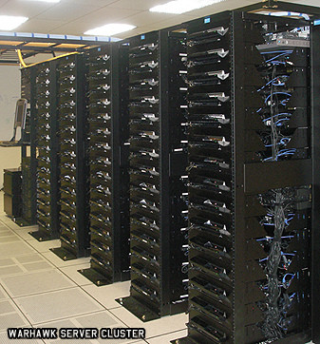
Conclusiones
Las granjas de servidores creceran

Slide 28
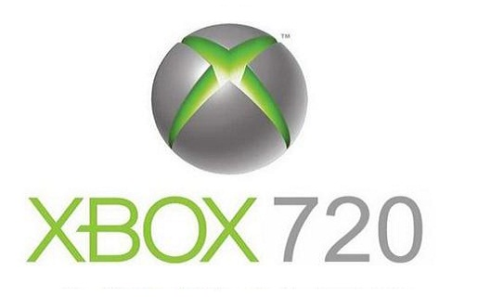
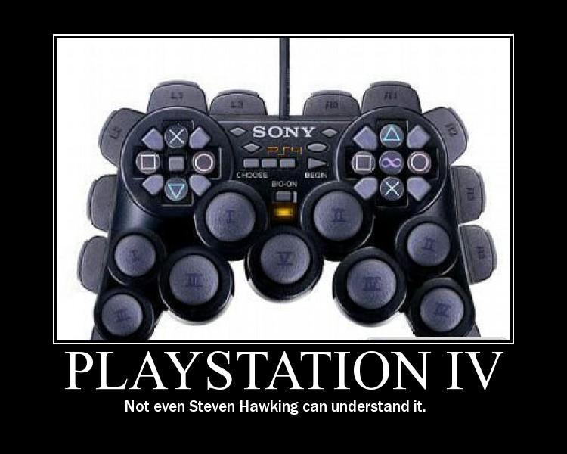
Consolas hibridas

Slide 29


Slide 30

Muchas Gracias!

Slide 31
Referencias
Ying-Chieh, C. Chun-Fa C. Wan-Chun Ma. “Asynchronous Rendering”, ACM, 2010
Delwadia V. Marshall S. Welch I. “The Effect of User Interface Delay in Thin Client Mobile Games”, AUIC2010, Brisbane Australia, 2010
Shi S, Hsu C, Nahrstedt K, Campbell R. “Using Graphics Rendering Contexts to Enhance the Real-Time Video Coding for Mobile Cloud Gaming”, MM’11, Scotssdale Arizona, 2011

Slide 32
Referencias (cont)
Chen K, Chang Y, Tseng P, Huang C, Lei C. “Measuring the Latency of Cloud Gaming Systems”, MM’11 , Scottsdale Arizona,2011
Gamasutra 2011, www.gamasutra.com
OnLive, www.onlive.com
Gaikai, www.gaikai.com
Otoy, www.otoy.com

Slide 33
Contacto
Jose Pablo Monge Chacon
jospablo@gmail.com
jmonge@headlesschickengames.com
Twitter: loko08

Slide 34

Preguntas

